Slide 1
Chủ đề 5 – Sinh hoạt nền nếp
Bài 16:
Học tập, sinh hoạt
đúng giờ
Ban biên tập AES

Slide 3
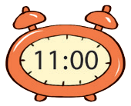
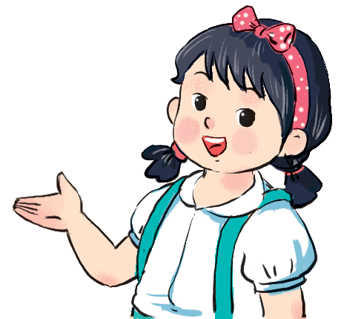
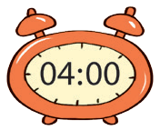
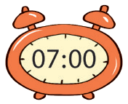
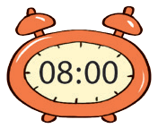
Giờ nào việc nấy
Nhạc: Quỳnh Hợp, lời: Nguyễn Viêm

Slide 4
Em học tập được điều gì từ bạn nhỏ trong bài hát?

Slide 6
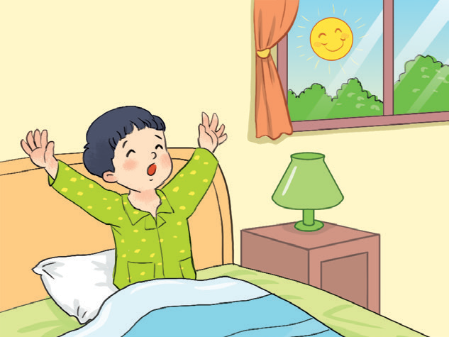
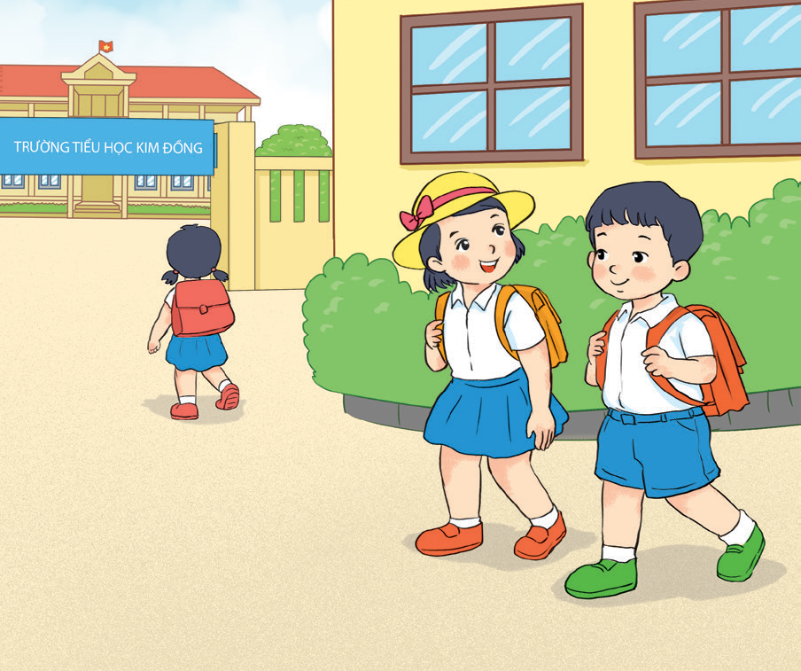
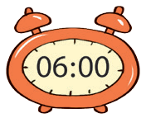
Một ngày học tập, sinh hoạt của bạn trong tranh
diễn ra như thế nào?

Slide 7
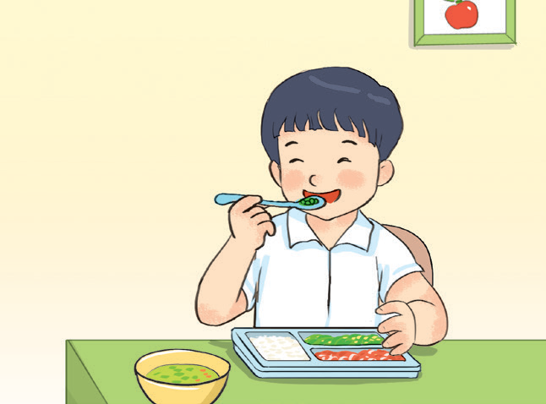
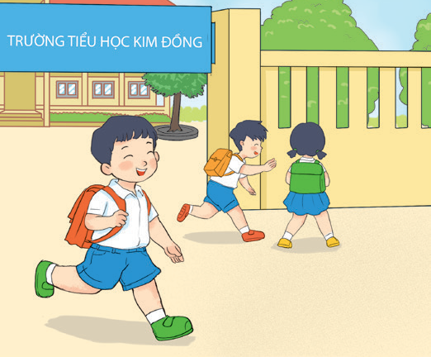
Một ngày học tập, sinh hoạt của bạn trong tranh
diễn ra như thế nào?

Slide 8
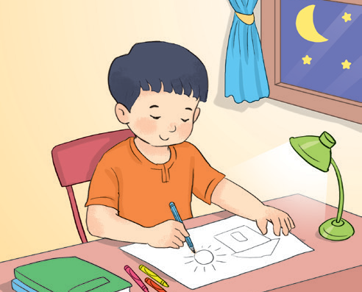
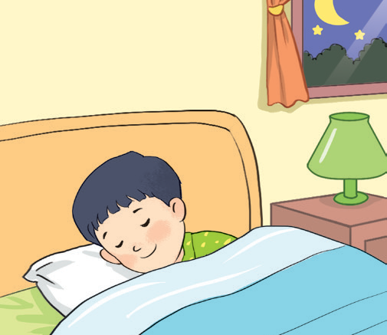
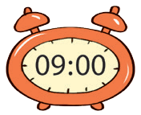
Một ngày học tập, sinh hoạt của bạn trong tranh
diễn ra như thế nào?

Slide 9
Một ngày học tập, sinh hoạt của bạn trong tranh
diễn ra như thế nào?

Slide 10
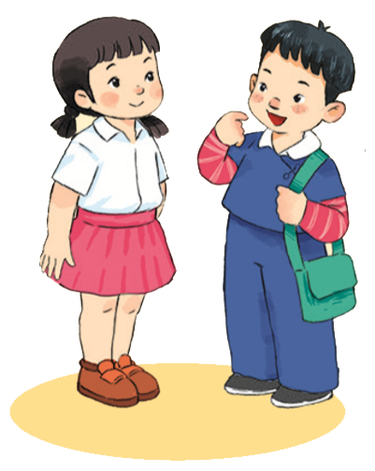
Theo em, học tập và sinh hoạt đúng giờ có lợi ích gì?
Em cần làm gì để học tập, sinh hoạt đúng giờ?

Slide 12
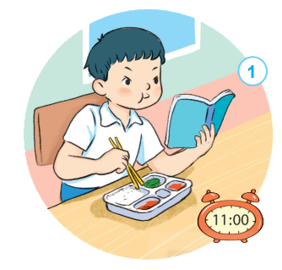
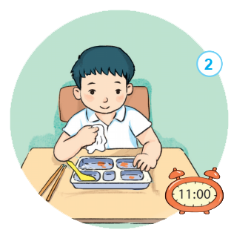
Em đồng tình hoặc không đồng tình với việc làm của bạn nào?
Vì sao?

Slide 13
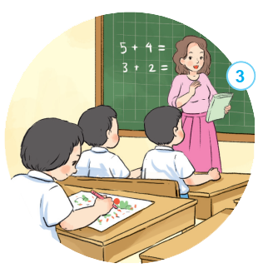
Em đồng tình hoặc không đồng tình với việc làm của bạn nào?
Vì sao?

Slide 16
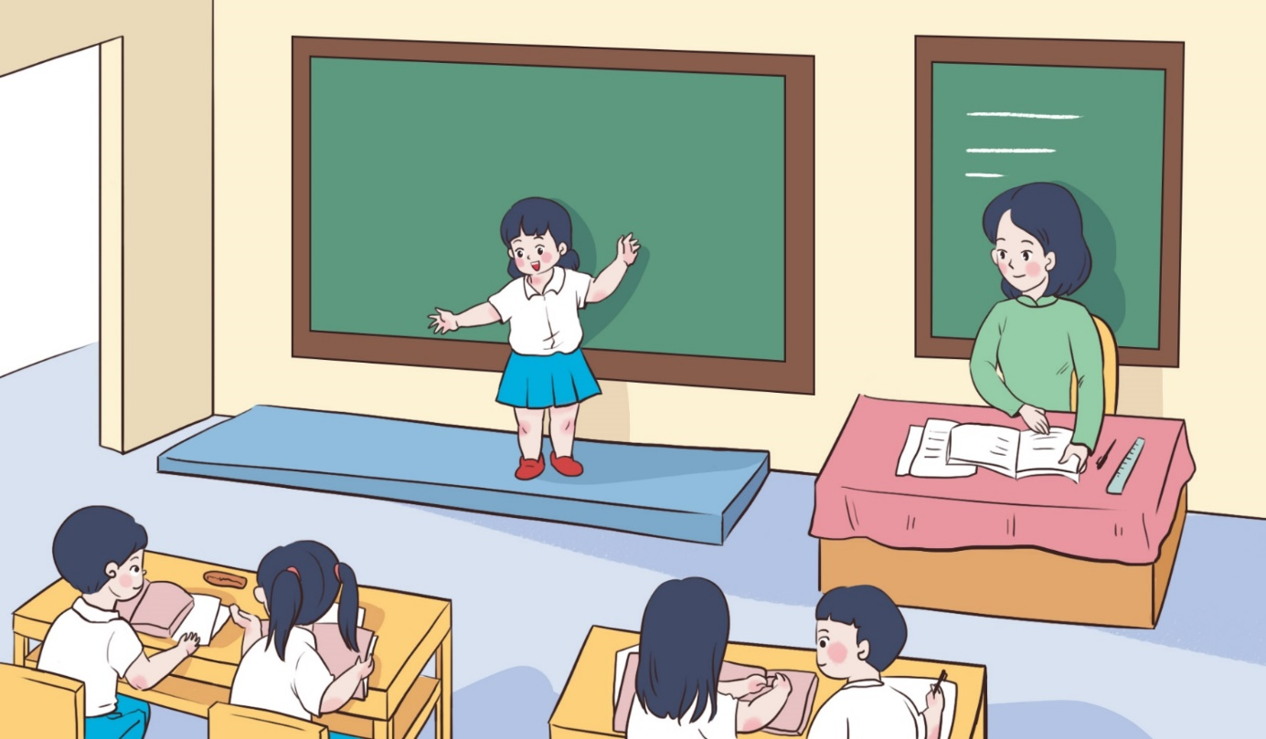
Hãy chia sẻ với bạn về một ngày học tập, sinh hoạt của em.

Slide 18
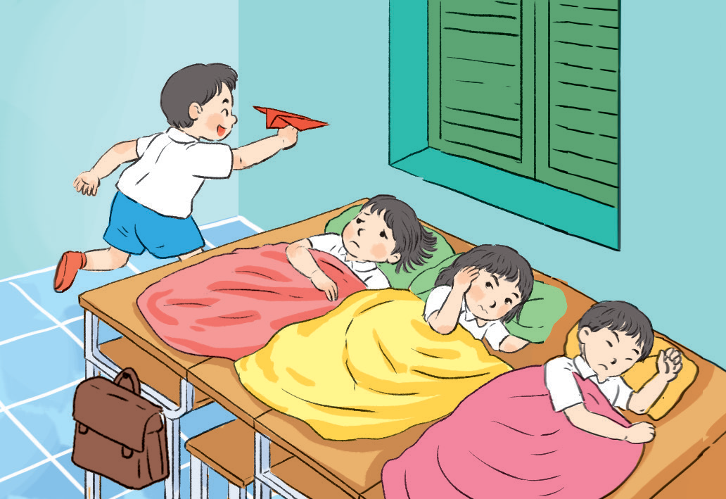
Em sẽ khuyên bạn điều gì?

Slide 19
Em cùng bạn thực hiện thời gian biểu hợp lí để có lợi cho sức khỏe và học tập.

Slide 20
Học tập, sinh hoạt đúng giờ
Giúp em mạnh khỏe, lấy cờ thi đua.

